Slide 2

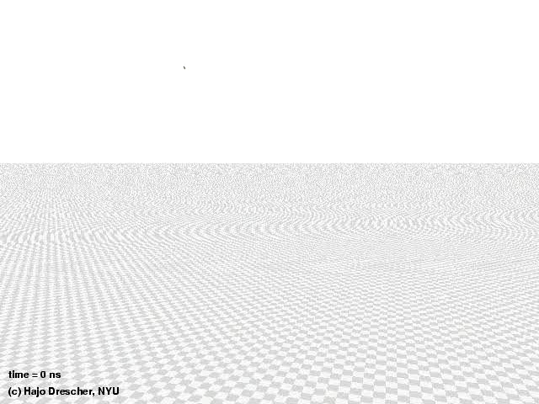
Notes:
Deze animatie laat de ontwikkeling van een shower zien. De verschillende kleuren staan voor verschillende deeltjes die ontstaan bij de vorming van de shower.

Slide 3
TED Ed
Cosmic rays on Youtube:
Cosmic rays TED ed
Neutrino’s on Youtube:
Neutrino's TED ed
Notes:
Aardige filmpjes om te laten zien in de les. Gebruik deze als introductie voor je les.

Slide 4
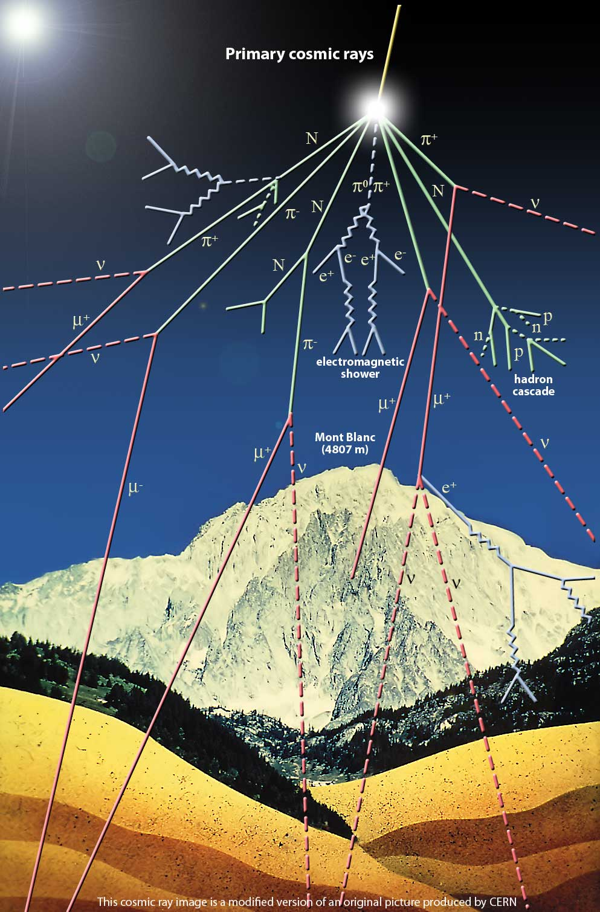
Wat is kosmische straling?
Hoog energetische deeltjes uit de ruimte botsen in onze atmosfeer op atomen en veroorzaken daar een lawine van elementaire deeltjes. (een shower)
Sommige van die showers reiken tot op de grond.
Die kunnen we meten met speciale meetstations van HiSPARC
Andere onderzoeksinstelling zoals KASCADE en AUGER doen ook onderzoek aan kosmische straling.
Notes:
Kosmische straling is voor het eerst ontdekt door Hess. Men dacht dat de straling uit de grond kwam. Toen Hess in een luchtballon metingen verrichtte nam de hoeveelheid straling toe. Een verklaring hiervoor is dat de straling niet van de aarde afkomstig kan zijn.
Tegenwoordig proberen we meer te weten te komen van de oorsprong energie en richting van deze straling.
Kascade in Duitsland en Auger in Argentinië meten ook aan kosmische straling en proberen ook meer te weten over kosmische straling.

Slide 5
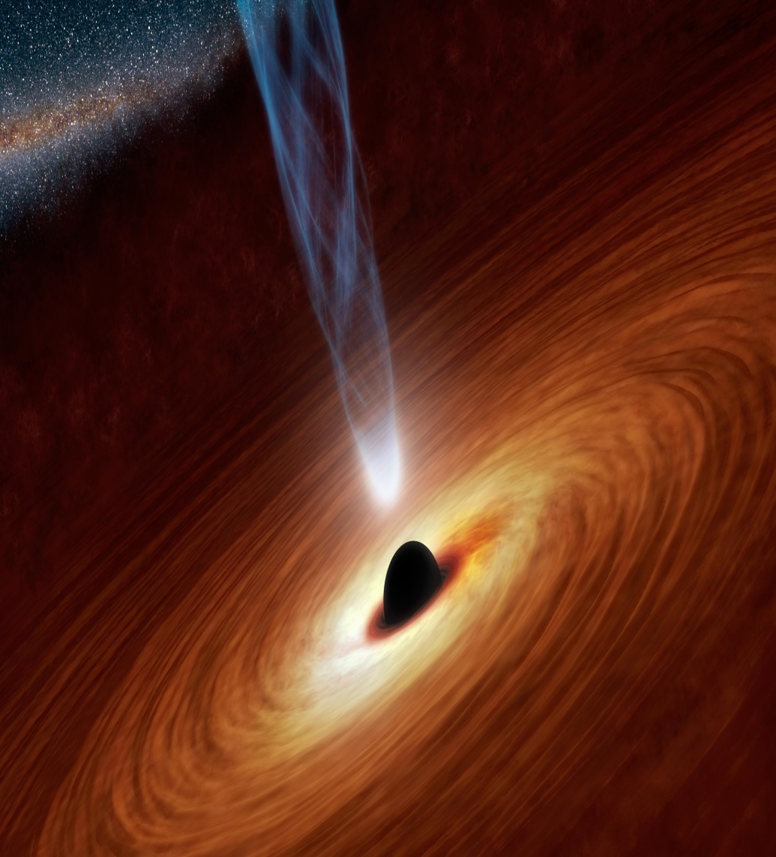
Er zijn nog veel vragen
Waar komen de primaire deeltjes die de showers veroorzaken vandaan?
Welke fenomenen in het heelal veroorzaken die primaire deeltjes?
Waarom zijn het er zo veel per uur?
Zijn er plaatsen aan de hemel waar veel showers vandaan komen? Zo ja, wat zit daar dan?
Breken showers ook op in stukken?
Wat is de limiet van de energie van de showers?
Notes:
Onderzoek naar kosmische straling is fundamenteel onderzoek.
Veel vragen zullen leerlingen aanspreken.

Slide 6
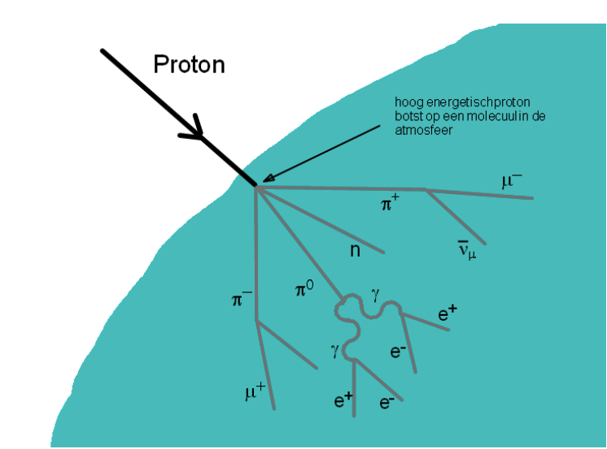
Hadronische en elektromagnetische showers
Notes:
Dit plaatje dient om te benadrukken dat er twee soorten showers zijn. Hadronische showers en elektromagnetische showers. Een PO kan zijn om het verschil uit te
zoeken en diverse reactievergelijkingen en te vermelden.
Als docent is het belangrijk om aan te geven, dat er verschillen in de ontwikkelingen van hadronische en elektromagnetische showers zijn.

Slide 7
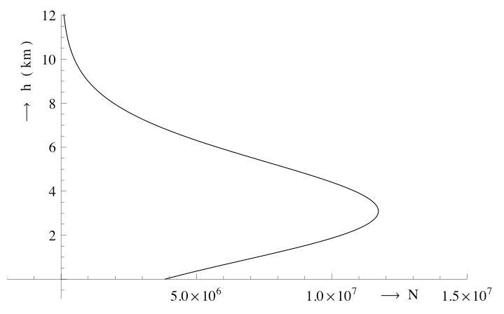
Ontwikkeling van een shower
Notes:
Greisen model van de ontwikkeling van een shower als functie van de hoogte. Bron: infopakket: kosmische showers
Op 12 km botst een deeltje op de ander deeltje en er ontstaan meerdere deeltjes. Totdat er uiteindelijk op een hoogte van
3,5 km het grootste aantal deeltjes is ontstaan. De energie van de ontstane deeltjes is nu te laag en er kunnen geen nieuwe deeltjes meer bij gevormd worden.
De shower sterft uit. Een beperkt aantal deeltjes haalt het aardoppervlak. Let wel. Dit is een diagram van een deeltje met +/- 10¹⁵ eV.
Als het primaire deeltje dat de shower veroorzaakt een hogere energie heeft ligt het maximum van het aantal deeltjes lager.

Slide 8
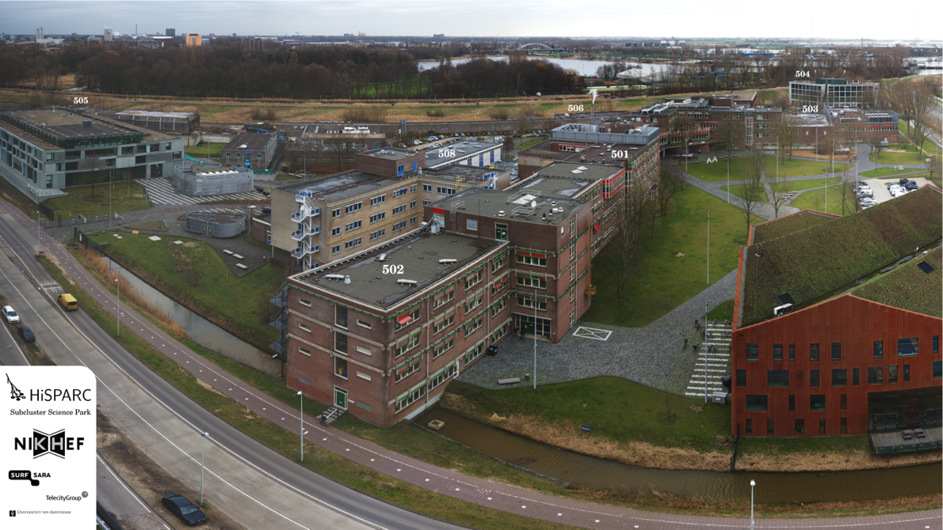
Stations op daken
Notes:
Foto van het sciencepark, waar een aantal stations te zien zijn. Dat zijn de ski-boxen op de daken met een stations nummer erbij.
Wat opvalt is dat de stations in verschillende vormen liggen. Zo ligt 501 in een gelijkzijdige driehoek en 508 in trapezium vorm.
Op het sciencepark doen we onderzoek naar kosmische straling en willen graag de stations dichtheid hoog hebben. Om een nauwkeurige energie reconstructie te doen.
Ook kunnen we coïncidenties waarnemen omdat er bij de impact van een shower meerdere stations metingen doen.

Slide 9
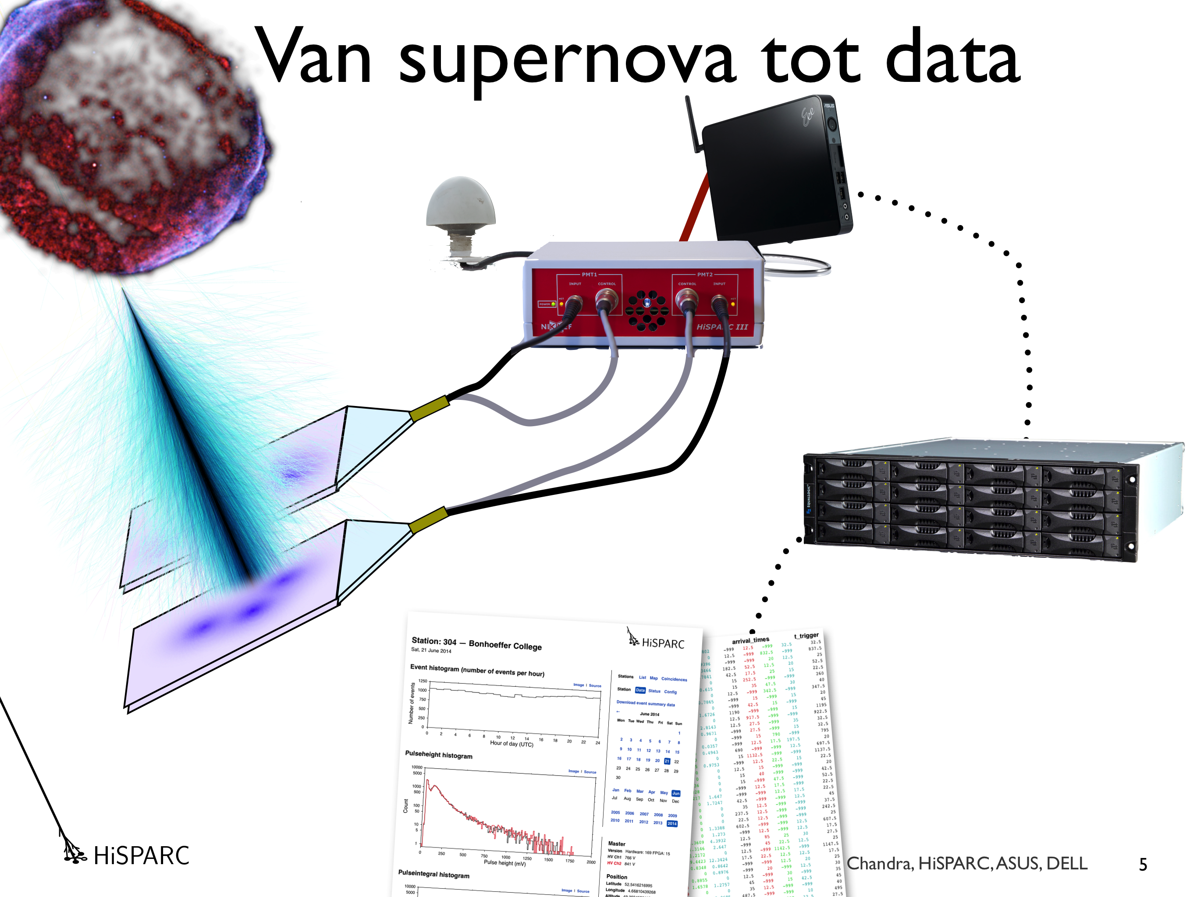
Notes:
Een primair deeltje komt vrij bij een supernova explosie, treft in de atmosfeer de kern van een atoom en veroorzaakt een kosmische shower.
Deze shower wordt in een kort tijdsinterval gedetecteerd in beide detectoren van een HiSPARC station. Dat signaal gaat naar het HiSPARC kastje. Het kastje heeft
Een GPS antenne om de precieze locatie vast te leggen. Via internet en de computer die aan het kastje verbonden zit gaat het signaal naar de database van HiSPARC.
Alle verzamelde data is publiek beschikbaar en iedereen kan dus via de HiSPARC site of met de juiste programma’s aan deze data komen.

Slide 10
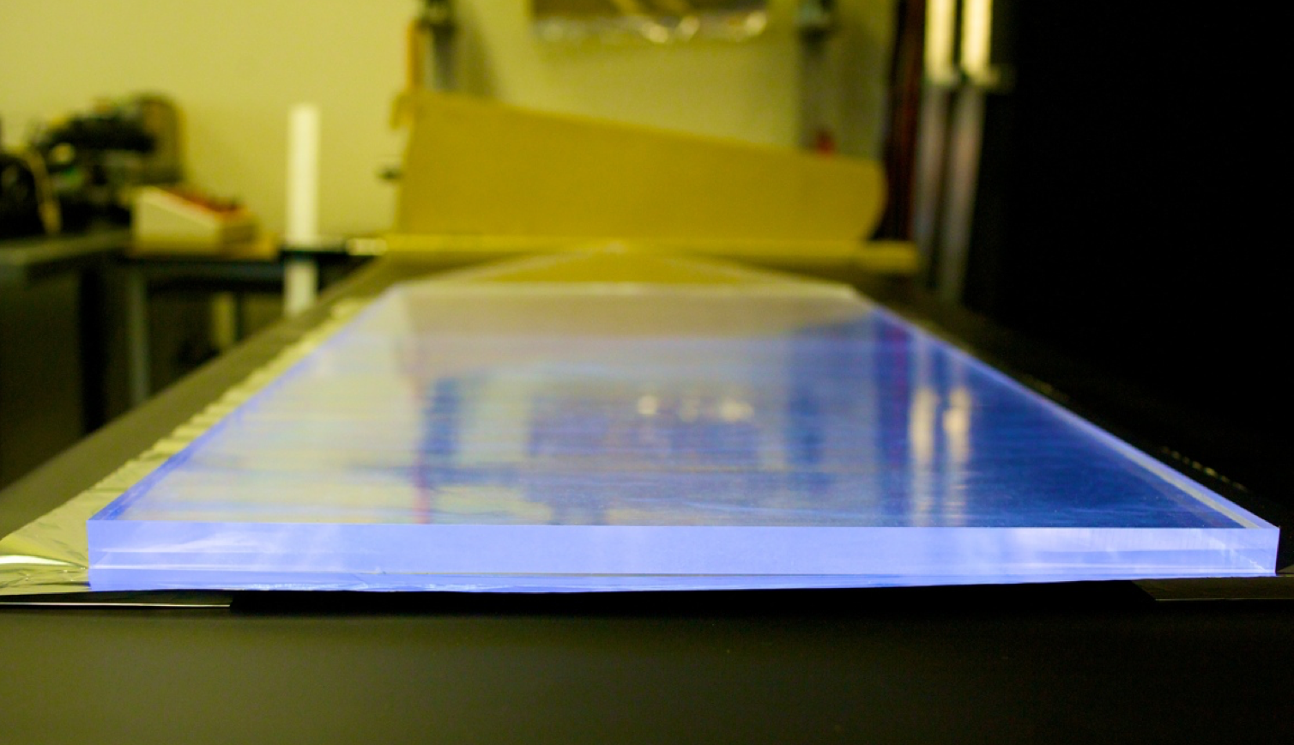
Scintillator
Lichtdicht verpakt
Muonen, electronen en fotonen gaan door scintillator
Worden afgeremd, verliezen energie, energie voor scintillatie
Lage detectie kans voor fotonen
Notes:
Scintillator materiaal wat in zwart plastic is in gepakt zal alleen de deeltjes behorend bij de shower detecteren.
Informatie over het scintillator materiaal is hier te vinden:
http://www.hisparc.nl/docent-student/lesmateriaal/routenet
Kies dan ‘detector’ en ‘ fluorescentie’.

Slide 11
Notes:
Links is de open gewerkte PMT. Fotonen komen aan de onderkant in de PMT en worden daar omgezet in een elektrische stroom.
Rechts is een foto te zien van hoe de PMT bevestigd is op de detector. De PMT maakt rechtstreeks contact met de lichtgeleider (de driehoek op de scintillator).

Slide 12
Notes:
Vanuit het HiSPARC kastje komt een lang signaal, de ruwe data. We zijn alleen geïnteresseerd in het interval van het event.
Alleen het stuk tussen de pijlen wordt opgeslagen als event in de database

Slide 13
Data van een station met 4 detectoren die allemaal geraakt worden door een shower.
En minimaal een deeltje registreren.
Detector en showers simulatie
Notes:
Hier zien we de uitslag van een station waarvan 4 detectoren zijn geraakt door deeltjes uit een shower. De tijdschaal is in ns.
Als het signaal over de treshold van 70 mV hoog (2 detectoren)of 30 mV laag (4 detectoren) gaat dan wordt de shower geregistreerd als een event.
De link verwijst naar een website van HiSPARC waar getoond wordt hoe showerdeeltjes verspreid op het aardoppervlak terecht komen. Alleen als toevallig
1 deeltje in een detector komt en precies (binnen 1,5 μs) in een andere detector ook spreken we van een event.

Slide 14
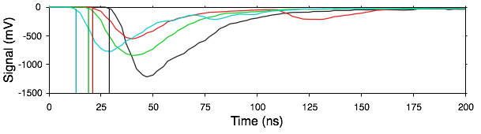
De tijd waarop een shower gedetecteerd wordt is van belang om de richting te bepalen waaruit de shower is gekomen.
Notes:
In de figuur zien we de traces van een event waarbij alle vier de detectoren zijn getroffen door een shower. De cyaan kleurige grafiek hoort bij een detector die als eerste is getroffen door deeltjes uit een shower. We meten in een kort tijd interval. Als de signalen van de detectoren binnen dit tijdsinterval zitten dan spreken we van een event. Als we bijvoorbeeld later nog een uitslag zien die buiten het bereik van 1,5 μs valt dan ziet de software dit niet meer als behorend bij één shower.

Slide 15
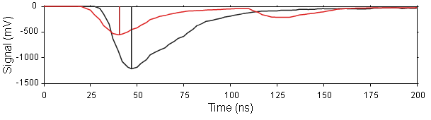
De hoogte van de pieken zegt iets over het aantal deeltjes wat gedetecteerd is. Pas op er is veel statistiek in onze meting.
Notes:
In de figuur zijn de ruwe traces van een event weergegeven. Dit is een twee detector station, waarbij het rode signaal hoort bij een detector die het eerst getroffen is door deeltjes uit een shower. De zwarte lijn hoort bij een detector die later is getroffen, maar wel (waarschijnlijk) door meer deeltjes.

Slide 16
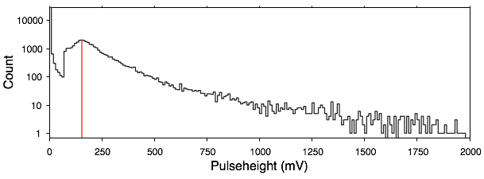
Er worden heel veel events per dag gemeten. De puls hoogten van al die events worden per dag uitgezet in een histogram. De meest voorkomende piek is de MIP piek. Die waarde staat voor 1 deeltje in de detector.
Notes:
In het plaatje zien we een histogram van events voor een dag in een detector. De afvallende flank links zijn de gedetecteerde fotonen. Daarna stijgt de grafiek en zien we een top, bij de top staat een verticale rode lijn. De waarde van deze top (ongeveer 180 mV) is de MIP waarde voor de detectie van een deeltje in een detector.
Als bij een nieuw event een piek van 540 mV wordt gemeten (zie rode grafiek in slide 15), dan weten we dus dat er een kans is dat er in dit event drie deeltjes zijn gemeten.

Slide 17
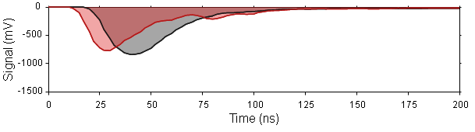
Omdat voor de reconstructie van kosmische showers het aantal deeltjes heel belangrijk is. Proberen we een betere maat voor het aantal deeltjes te verkrijgen. We bepalen het oppervlak onder de puls grafiek die we meten -> Puls integraal.
Notes:
We zien nu een plaatje van een detectie van deeltjes, de grafiek heeft echter naast een piek ook een oppervlakte onder de grafiek. Dat betekent dat er nog steeds
deeltjes na de piek (pulshoogte) gedetecteerd worden. Met andere woorden het showerfront heeft een bepaalde dikte. De pulsintegraal (oppervlakte onder de grafiek) geeft een iets betrouwbaardere maat voor het aantal deeltjes wat gemeten wordt.

Slide 18
Notes:
Hier zien we een artiesten impressie van een aantal kosmische showers dat het sciencepark treft. De showercore is weergegeven door een donkere streep in het midden.
We zien dat de showers enige breedte hebben en dus een kans hebben om een ook ander station te raken. We spreken dan van een coincidentie.

Slide 19
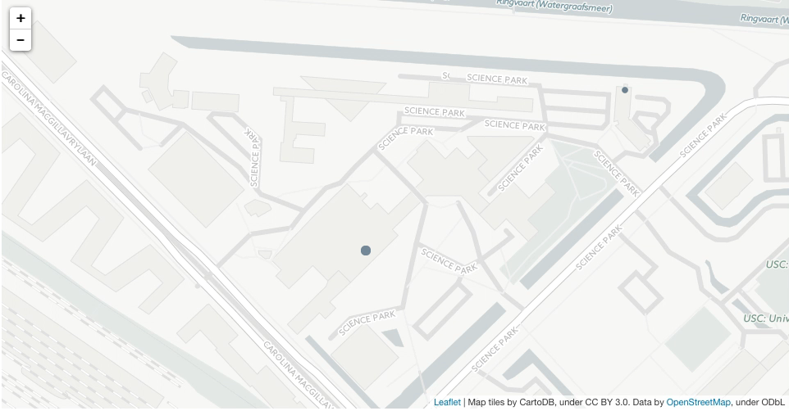
Event Display
Notes:
De event display is een grafische weergave van events en coïncidenties op het Science park.
De website waar dit filmpje van gemaakt is, is hier te vinden:
http://data.hisparc.nl/media/jsparc/event-display/index.html

Slide 20
Data downloaden van HiSPARC
Notes:
HiSPARC heeft een online tool om data op te zoeken en te analyseren. Leerlingen kunnen hiermee aan de slag. Materiaal /werkblad is te vinden op HiSPARC infopakket.
Website:
http://data.hisparc.nl/data/download/

Slide 21
Data downloaden van HiSPARC
Data kan gebruikt worden om snelle plotjes te maken.
Notes:
Leerlingen kunnen via de dataretrieval tool, zelf data downloaden van de HiSPARC website. Zij kunnen dan zelf onderzoek doen met data van de stations in Nederland.

Slide 22
Notes:
Als we op download events klikken krijgen we een overzicht van data van een station met de gemeten waarden van dat station voor dat event.
Boven de kolommen staat de legenda. -1 betekent dat er niets gemeten is.

Slide 23
jSPARC
Echte data: energie reconstructie, door schuiven van de showercore.
Link: kies ‘get example’ voor demo.
-http://data.hisparc.nl/media/jsparc/jsparc.html
Notes:
In deze simulatie zien leerlingen het verband tussen plaats van de showercore en de energie van de shower. Een van de doelen van HiSPARC is om de energie van de shower zo goed mogelijk te reconstrueren. Daarvoor is het aantal deeltjes wat per detector is gemeten heel belangrijk.

Slide 24
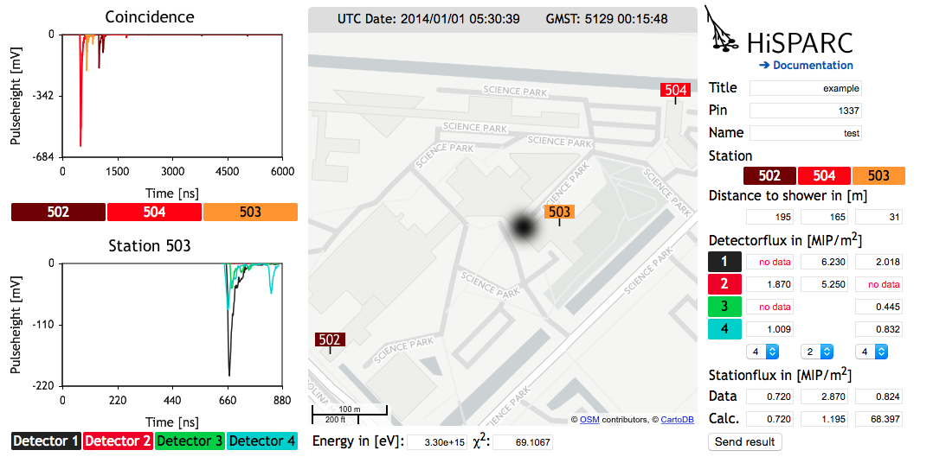
jSPARC -example
Notes:
Een screenshot van de sessie. Links de stations die meededen met de coincidentie, daaronder in kleuren de signalen van de betreffende detectoren. In het midden de kaart van de stations en een positie van de shower core als een zwarte cirkel.
Rechts zien we de stations weer en wat de flux (MIPs of deeltjes per geraakte detector is.) De leerlingen kunnen de showercore schuiven en moeten zorgen dat de fout χ² zo klein mogelijk wordt.

Slide 25
Opdrachten PO HiSPARC
Dataretrieval zoek data van een station en maak zinnige plotjes. Demo.
Stel het station van je school in.
Correlaties bliksem en kosmische showers.
Hadronische vs elektromagnetische shower
jSPARC sessie doen en core reconstructie doen van een aantal events.
Werking van de PMT buis onderzoek en uitleggen.
Notes:
Dataretrieval is de online tool van HiSPARC om snel in de publieke database data te vergaren.:
http://data.hisparc.nl/media/jsparc/data_retrieval.html
jSPARC – uitleg op http://www.hisparc.nl/docent-student/lesmateriaal/informatie-pakket/
http://www.hisparc.nl/hisparc-data/jsparc/sessie-aanvragen/
http://data.hisparc.nl/media/jsparc/jsparc.html
Opdrachten voor HiSPARC zijn te vinden op infopakket.

Slide 26
Links
Lesmateriaal
http://www.hisparc.nl/docent-student/lesmateriaal/informatie-pakket/
http://www.hisparc.nl/docent-student/lesmateriaal/routenet/
jSPARc sessie
http://data.hisparc.nl/media/jsparc/jsparc.html
Dataretrieval:
http://data.hisparc.nl/data/download/
Overzicht HiSPARC stations
http://data.hisparc.nl/
Event display
http://data.hisparc.nl/media/jsparc/event-display/index.html
Notes:
Diverse links voor docent en leerling.

Slide 27
Notes:
Infopakket bevat lesmateriaal en uitleg om een HiSPARC station in te stellen.
Routenet bevat lesmateriaal gecategoriseerd op leerjaar.

